Slide 1
CHỦ ĐỀ: “ VẬN ĐỘNG”
TIẾT12:
THỰC HÀNH:
TẬP SƠ CỨU VÀ BĂNG BÓ
CHO NGƯỜI GÃY XƯƠNG

Slide 2
I. Mục tiêu:
Biết cách sơ cứu khi gặp người
gãy xương.
Biết băng bó cố định xương bị
gãy (xương cẳng tay)
Từ nguyên nhân gãy xương
→có cách thức bảo vệ xương

Slide 3
II. Phương tiện dạy học :
Mỗi tổ làm 1 nhóm có:
2 thanh nẹp bằng gỗ hoặc tre vót
nhẵn dài 30cm – 40cm,
rộng 4 – 5cm, dày 0,6 – 1cm.
5 cuộn băng y tế
- 4 miễng vải sạch, kích thước
20 x 40cm, hoặc bằng gạc y tế

Slide 4
KHÁI NIỆM GÃY XƯƠNG :
Gãy xương hay rạn xương là hiện tượng làm mất tính nguyên vẹn ban đầu của xương.

Slide 5
CÁC DẠNG GÃY XƯƠNG:
Có 2 dạng gãy xương chính:
- Gãy xương hở thì đầu xương gãy đâm thủng ra ngoài da gây thương ở da.
- Gãy xương kín thì đầu xương gãy không đâm ra ngoài nên không có vết thương ở da

Slide 6
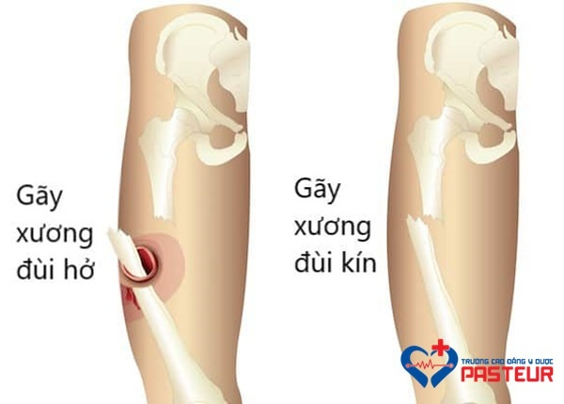

Slide 7
II. Nội dung và cách tiến hành :
Em hãy cho biết những nguyên nhân dẫn đến gãy xương?

Slide 8
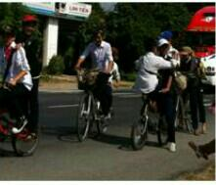
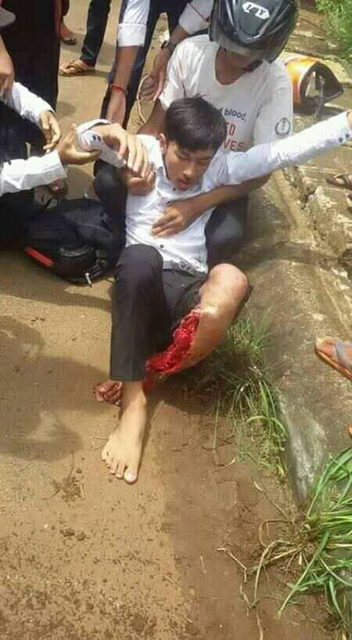
NGUYÊN NHÂN GÃY XƯƠNG :
Vi phạm giao thông gây tai nạn

Slide 9
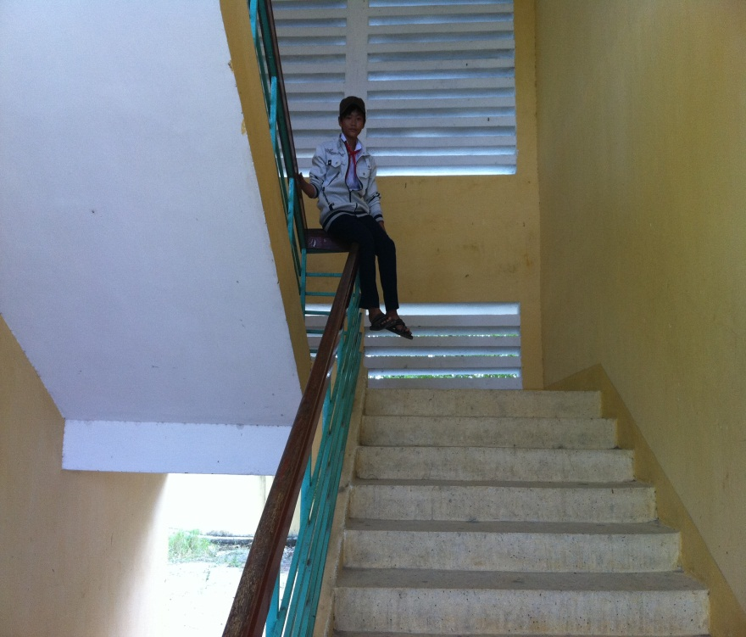
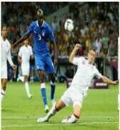
NGUYÊN NHÂN GÃY XƯƠNG :
Nghịch ngợm
Va chạm trong thể thao

Slide 10
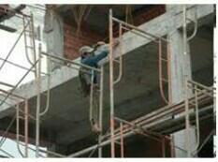
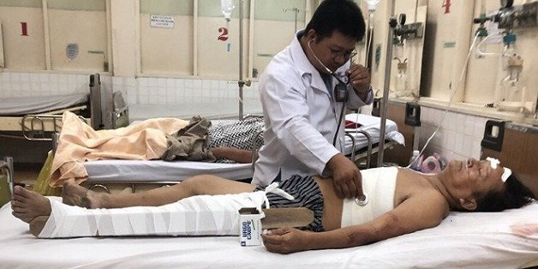
NGUYÊN NHÂN GÃY XƯƠNG
Tai nạn lao động

Slide 11
Vì sao nói khả năng gãy xương có liên quan đến lứa tuổi?
Vì mỗi lứa tuổi khác nhau, xương lại có cấu tạo về thành phần khác nhau.
+ Ở người lớn lượng cốt giao giảm trong khi muối canxi lại nhiều, nên xương giòn, dễ gãy.
+ Lứa tuổi thanh thiếu niên lượng cốt giao nhiều, nên xương đàn hồi, dẻo dai, chắc khỏe hơn.

Slide 12
Em cần làm gì khi tham gia giao thông, lao động, vui chơi, để tránh cho mình và người khác khỏi bị gãy xương?
Thực hiện tốt an toàn giao thông (đội mũ bảo hiểm khi đi xe máy, xe đạp điện..), phòng chống tai nạn thương tích (không gây gỗ đánh nhau,đùa giỡn như xô đẩy, đua xe…..)ở trường cũng như ở địa phương. Phải biết đùm bọc, thương bạn giúp bạn khi bạn té, ngã…

Slide 13
Gặp người bị tai nạn gãy xương,chúng ta có nên nắn lại chỗ xương gãy không? Vì sao?
Chúng ta không nên tự ý nắn lại chỗ xương gãy. Vì điều đó có thể sẽ làm đầu xương gãy đụng chạm vào mạch máu và dây thần kinh làm rách cơ và da.

Slide 14
Khi gặp nạn nhân bị gãy xương, ta cần thực hiện những thao tác sau.
Khi gặp nạn nhân bị gãy xương, ta cần thực hiện những thao tác nào?
- Bước 1: Đặt nạn nhân nằm yên (hay ngồi yên).
- Bước 2: Dùng gạc hay khăn sạch lau sạch vết thương.
- Bước 3: Tiến hành sơ cứu:

Slide 15
1. Phương pháp sơ cứu
Đặt nẹp dưới chỗ xương gãy.
Lót giữa 2 đầu nẹp với tay bằng gạc hay vải sạch.
Buộc định vị ở 2 đầu nẹp và 2 bên chỗ xương gãy.

Slide 16
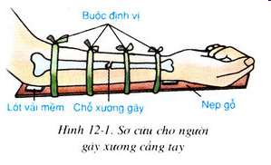

Slide 17
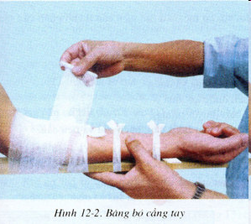
2. Băng bó cố định
+ Dùng băng quấn chặt từ khuỷu tay ra cổ tay.

Slide 18

+ Buộc dây đeo cẳng tay vào cổ.

Slide 19
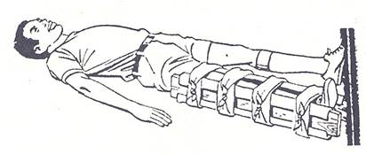
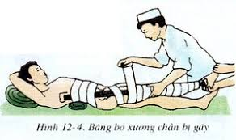
- Nếu gãy xương chân ta làm như thế nào?
Với xương chân:
+Băng từ cổ chân vào.
+Nếu là xương đùi nẹp từ sườn đến gót chân buộc cố định ở phần thân.

Slide 20

IV. THU HOẠCH:
- Viết báo cáo tường trình cách sơ cứu và băng bó cho người bị gãy xương cẳng tay.

Slide 21





Chào tạm biệt!
Chúc các thầy cô giáo mạnh khỏe
Chúc các em học sinh chăm ngoan, học giỏi

